Slide 1

MITUST · Nguyên lý xe tự lái · Tuần 3
Sáu cảm biến:
nguyên lý, đặc tính, công dụng
六種感測器：原理、特性、用途
Hiểu nguyên lý trước, rồi mới kéo thử trên màn hình
先懂原理，再到畫面上拖拖看
第三週 第 1 節 2026/09/24（四）09:10–10:00 CH Tseng
Notes:
各位同學早安，我們開始第三週。
上禮拜我們認識了幾個名字：相機、光達、雷達、衛星定位。今天要把它們一個一個拆開來看，而且再加兩種——超音波和熱像，總共六種。
這一節課分成兩半。前半段每一種講一頁，講三件事：它怎麼運作、它的特性是什麼、在自駕車上拿來做什麼。後半段我們打開一個網頁，把剛剛講的東西實際量一遍——同一個行人站在同一個位置，這六種分別送回來什麼數字。
我先講今天的結論，這樣你們聽的時候比較有方向：這六種量的是不同的東西，不是同一件事誰比較準。有的給距離，有的告訴你那是人還是車，有的給速度，有的對前面完全不知道——它只管自己在哪裡。就像體重計和體溫計，不能問哪個比較準，因為量的不是同一件事。
下課前我希望每個人都能回答一句話：如果車上只裝一種感測器，你會少掉什麼？
前半段請認真記筆記，六張規格頁都會用到。

Slide 2

Mở công cụ trên điện thoại hoặc máy tính của bạn
用你自己的手機或筆電打開這個工具
https://ch-neural.github.io/
MITUST-Principles-of-Self-Driving-Cars/week3/lab/
1
Mở link → kéo thử bất kỳ vật nào trên màn hình
打開網址 → 用手指拖拖看畫面上任何一個物體
2
Điện thoại: phía dưới có hai tab «Điều chỉnh» và «Sáu thẻ số»
手機版：下面有「調整參數」和「六張讀數卡」兩個分頁
3
Không cần cài gì, không cần đăng nhập. Dùng được cả khi không có mạng sau khi đã mở.
不用安裝、不用登入。打開之後斷網也還能用。
Quét mã QR bằng camera điện thoại
用手機相機掃這個 QR
Cả ba tiết hôm nay đều dùng công cụ này. Mở sẵn rồi để đó.
今天三節課都會用到這個工具。現在先打開放著。
2 / 19
Tiết 1 · 第 1 節
Notes:
螢幕上這個網址，今天三節課都會用到，現在請大家把它打開。
有兩個方法。第一個，用手機的相機對準右邊這個 QR，大部分的手機對準就會跳出連結，不用另外裝掃描的程式。第二個，直接打網址，不過它有點長，我建議用掃的比較快。
打開之後，大家會看到一張俯視圖，中間是我們的車，前面有幾個東西。請現在就用手指或滑鼠拖拖看那個行人，看看數字會不會跟著變。用電腦的同學，數字在右邊；用手機的同學，數字在下面。
用手機的同學還要注意一件事。畫面下方有兩個分頁，一個是「調整參數」，一個是「六張讀數卡」。預設是停在讀數卡這一頁，等一下要改規格的時候再切過去。
如果有人的網路連不上，先跟旁邊的同學一起看同一台。這個頁面只有一個檔案，第一次打開之後，就算網路斷掉也還可以繼續操作。
我們花兩分鐘，等全部的人都打開了再往下。

Slide 3
1 / 6 Camera · 相機
Hứng ánh sáng có sẵn, ghi lại màu và độ sáng của từng điểm ảnh
接收現場的光，記下每個像素的顏色與亮度
Nguyên lý
原理
Ống kính hội tụ ánh sáng lên cảm biến ảnh. Bị động — nó không tự phát ra gì cả, chỉ nhận ánh sáng của mặt trời hoặc đèn.
鏡頭把光聚焦到感光晶片上。被動——它不發出任何東西，只接收太陽或燈光。
Đặc tính
特性
Độ phân giải cao nhất, có màu sắc, rẻ nhất. Nhưng khoảng cách phải suy ra bằng hình học, và hết sáng là hết việc.
解析度最高、有顏色、最便宜。但距離要用幾何推算，而且沒有光就沒轍。
Công dụng
用途
Màu đèn tín hiệu, biển báo, vạch kẻ làn, phân loại vật thể. Trên xe tự lái đây là loại lắp nhiều nhất.
號誌燈色、交通標誌、車道標線、物體分類。自駕車上數量最多的一種。
Waymo thế hệ 6 lắp 13 camera. Không hãng nào dám bỏ camera.
Waymo 第六代裝了 13 顆相機。到目前為止，沒有一家自駕公司不裝相機。
3 / 19
Tiết 1 · 第 1 節
Notes:
第一種，相機。
原理最單純，跟你的手機一樣。鏡頭把光聚焦到感光晶片上，晶片上每一個小格子，記錄那個方向的顏色和亮度。
請注意「被動」這兩個字，這是理解它所有優點和缺點的關鍵。相機自己不發出任何東西，它只能接收現場已經有的光——太陽的光、路燈的光、對向車頭燈的光。沒有光，它就什麼都收不到。
它有三個很強的地方。第一，解析度最高，六種裡面它給的資訊量最大。第二，它有顏色，這是它的獨門。第三，它最便宜，一顆幾百塊到幾千塊。
代價是距離。一張照片本身沒有距離這個資訊，它得靠幾何去推算，第二節我們會仔細算這件事。
那它在車上拿來做什麼？這一段最重要。它負責讀紅綠燈、讀速限標誌、看車道標線，還有判斷前面那個是人還是車。大家想一想，這幾件事有什麼共通點？
可能會有人說，它們都是顏色，或者都是文字。再想深一點——它們全部是人類設計給人類眼睛看的。所以只有一種跟人眼原理相同的感測器讀得懂，那就是相機。
這就是為什麼 Waymo 第六代車上裝了十三顆相機。到目前為止，沒有任何一家自駕公司敢不裝相機。

Slide 4
1 / 6 Camera · 相機 ▶ Video
Camera của xe thật nhìn thấy gì
真車的相機看到什麼
đèn đỏ 紅燈
This Is What Tesla's Autopilot Sees On The Road
▶
Carscoops · 0:31（很短，連播兩三次）
https://www.youtube.com/watch?v=fKXztwtXaGo
người 行人 0.94
ô tô 汽車 0.91
Khung nhận dạng: xe, người, vạch kẻ — đều do camera gán nhãn
畫面上的框：車、人、車道線——都是相機貼的標籤
Chỉ 31 giây — xem 2–3 lần, mỗi lần chỉ nhìn một thứ
只有 31 秒——連看兩三次，每次只看一件事
Quan sát: vật ở xa thì khung có đứng yên không?
觀察題：遠處的東西，框穩不穩？
Đây là thứ chỉ camera mới dựng ra được: khung bao, tên loại, độ tin cậy.
這是只有相機做得出來的東西：框、類別的名字、還有信心分數。
Những khung và nhãn này — chỉ camera mới tạo ra được.
畫面上這些框和標籤，只有相機給得出來。
4 / 19
Tiết 1 · 第 1 節
Notes:
影片時間。這一支是特斯拉的 Autopilot 畫面，右邊是車上相機看到的東西，加上它自己畫出來的框。
這支影片只有三十一秒，沒有旁白也沒有字幕，所以我們連續播兩三次，每一次只看一件事。
發布者的說明寫著：畫面是特斯拉的神經網路在每一顆相機上跑出來的結果，把畫面分類、框出物體、再估出距離。
第一次，看框和標籤。車子、行人、車道線，全部是相機貼上去的。剛剛那一頁講過，只有相機做得到這件事。
第二次，看顏色。畫面被塗成不同的顏色，那是把每一個像素分類：哪些是路面、哪些是車、哪些是人。
第三次，看遠處。我問大家一個問題：遠處那些框，穩不穩？
如果你看到框忽大忽小、跳來跳去，那不是程式壞掉，那就是估距誤差。第二節我們會算出來，六十公尺的時候，誤差有將近四公尺。如果在這麼短的片子裡看不太出來也沒關係，第二節我會用數字算給大家看。
還有一件事我先講清楚：逆光和進隧道不在這支影片裡面。相機怕強光、怕明暗突然變化，這件事我們留到第三節，用數字來講。
看完不用討論，我們繼續看下一種。

Slide 5
2 / 6 LiDAR · 光達
Bắn tia laser ra, đo thời gian nó phản xạ về
打一道雷射出去，量它反射回來的時間
Nguyên lý
原理
Khoảng cách = tốc độ ánh sáng × thời gian ÷ 2. Ánh sáng đi 300.000 km mỗi giây, nên phải đo thời gian cực kỳ chính xác.
距離 ＝ 光速 × 時間 ÷ 2。光每秒走三十萬公里，所以時間要量得極準。
Đặc tính
特性
Khoảng cách chính xác tới cm, cho luôn hình dạng 3D. Nhưng đắt, và mưa sương làm tán xạ tia laser.
距離準到公分，還直接給出三維形狀。但很貴，而且雨霧會把雷射散射掉。
Công dụng
用途
Vị trí và hình dạng vật cản, dựng bản đồ độ chính xác cao, và so khớp bản đồ để định vị.
障礙物的位置與形狀、建高精地圖，以及拿地圖比對來定位。
Chủ động: tự mang “đèn pin” đi, nên ban đêm cũng làm việc y như ban ngày.
主動：自己帶手電筒，所以晚上跟白天一樣好用。
5 / 19
Tiết 1 · 第 1 節
Notes:
第二種，光達。英文 LiDAR，Light Detection and Ranging。
原理是量時間。它打一道雷射脈衝出去，那道光碰到前面的東西會反射回來，感測器記下「出去到回來」花了多少時間。距離就等於光速乘以時間再除以二——除以二是因為光走了來回兩趟。
這裡有一件事很驚人：光每秒走三十萬公里。要量一百公尺的距離，來回兩百公尺，時間只有大約零點六七微秒，也就是百萬分之零點六七秒。光達的電路必須能分辨這麼短的時間差，這就是它貴的原因之一。
它最強的地方是距離很準，準到公分等級，遠比相機準。而且因為它是一顆一顆點打出去的，它直接給你三維的形狀，不用推算。
缺點兩個。第一是貴，早期一顆要幾萬美金，現在便宜很多但還是最貴的。第二是雨霧——雷射碰到空氣中的小水滴會散射，第三節我們會實際看到濃霧讓它掉一半以上。
跟相機最大的不同是：它是主動的，自己帶手電筒，所以晚上跟白天表現一模一樣。
用途除了看障礙物，還有一個大家可能沒想到的：定位。先用光達把整條路掃成一張高精地圖，之後車子開過來，把當下掃到的形狀跟地圖比對，就知道自己在哪裡，而且比 GPS 準得多。

Slide 6
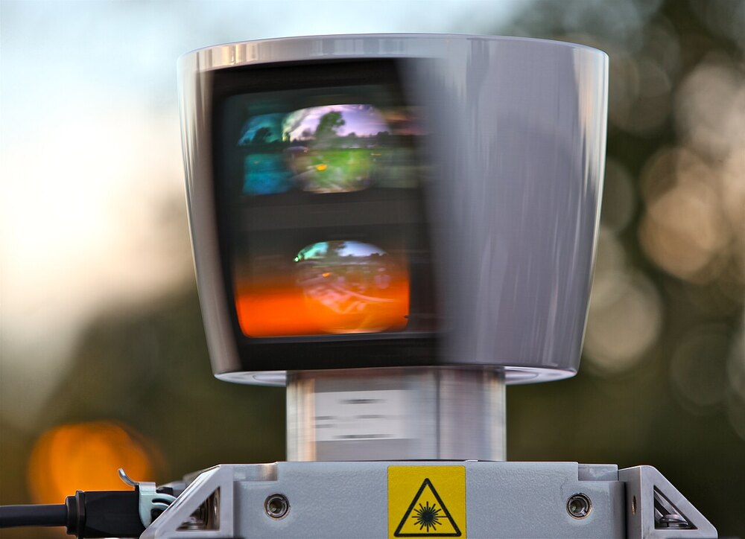
2 / 6 LiDAR · 光達 ▶ Video
Thiết bị thật và đám mây điểm nó tạo ra
實體長這樣，以及它掃出來的點雲
▶
How is LiDAR remote sensing used for Autonomous vehicles?
Geospatial World · 0:56 – 2:10
https://www.youtube.com/watch?v=JC94Y063x58&t=56s
0:56 Thiết bị quay trên nóc xe chính là vật trong ảnh bên trái
0:56 車頂那個會轉的東西，就是左邊照片這一顆
1:05 Mỗi giây hàng nghìn xung laser, chạm vật rồi phản xạ về
1:05 每秒幾千道雷射脈衝，碰到東西再反射回來
1:28 Các điểm phản xạ ghép thành đám mây điểm 3D
1:28 反射點拼成 3D 點雲——每個點都是一次量時間
Steve Jurvetson · CC BY 2.0 · Wikimedia Commons
Video nói một chỗ chưa chính xác. Ai tìm ra?
影片有一句話講得不精確。誰抓得到？
6 / 19
Tiết 1 · 第 1 節
Notes:
左邊這張照片就是光達的本體，Velodyne 的 HDL-64E，早期自駕測試車頭頂上那個會轉的圓罐子。照片是 Steve Jurvetson 拍的，CC BY 2.0 授權。
影片我們從五十六秒開始播，播到兩分十秒就停。前面那五十六秒是泛泛而談，兩分十秒之後講的是用雷射掃路面調整懸吊，跟今天沒有關係。旁白是英文，不過語速很慢。請大家點播放器右下角的齒輪，選字幕，自動翻譯，越南文。
播之前給大家一個任務：這支影片有一句話講得不精確，請把它抓出來。
答案是這一句：它說立體畫面是靠「量測光速」算出來的。光速是一個已知的常數，不用量；真正要量的是時間。距離等於光速乘以時間再除以二，剛剛那一頁才講過。抓得到的同學很厲害。
這也提醒大家一件事，科普影片不一定每一句都對。
我再補一個我很喜歡的比喻，是 Waymo 的工程師講的。在一個全黑的房間裡，相機像你的眼睛，沒有光就看不到；光達像你伸出去摸的手，不需要光，而且摸到的就是確切的距離。他還把點雲比喻成一塊針板——幾千根針同時往前伸，碰到東西就縮回去，縮回去的形狀就是那個東西的輪廓。
最後提醒一件事，看遠處的點會變稀。這個現象第二節會算出確切的數字：六十四線的光達，四十公尺外的行人身上只剩十五個點。

Slide 7
3 / 6 Radar · 雷達
Phát sóng vô tuyến, đo cả thời gian về lẫn thay đổi tần số
發射無線電波，同時量回來的時間和頻率變化
Nguyên lý
原理
Sóng milimét 77 GHz. Chênh lệch tần số cho khoảng cách, Doppler cho tốc độ lại gần — cùng một lần quét có cả hai.
77 GHz 毫米波。頻率差給距離，都卜勒給接近速度——同一次掃描裡兩樣都有。
Đặc tính
特性
Gần như không sợ mưa sương, tầm xa nhất. Nhưng phân giải góc kém: hai vật cạnh nhau dễ bị gộp làm một.
幾乎不怕雨霧、距離最遠。但角解析度差：靠得近的兩個東西容易被當成一個。
Công dụng
用途
Ga tự động giữ khoảng cách, phanh khẩn cấp tự động, cảnh báo điểm mù. Đây là loại phổ biến sớm nhất trên xe thương mại.
定速跟車、自動緊急煞車、盲點警示。量產車上最早普及的一種。
Sóng 77 GHz dài khoảng 4 mm — lớn hơn hạt sương rất nhiều, nên nó đi vòng qua.
77 GHz 的波長約 4 公釐——比霧滴大很多，所以它直接繞過去。
7 / 19
Tiết 1 · 第 1 節
Notes:
第三種，雷達。
原理跟光達有點像，都是發射訊號再等它回來，但是雷達用的是無線電波，車用的是 77 GHz 的毫米波。
雷達比光達多做一件事。它除了量時間，還量頻率。如果前面那個東西正在靠近，反射回來的波會被壓縮，頻率變高；正在遠離就被拉長，頻率變低。這叫都卜勒效應。
大家有沒有聽過救護車經過的時候，聲音從高變低？那就是都卜勒效應，只是換成聲音。
所以雷達在同一次掃描裡面，就同時拿到距離和接近速度。別的感測器都要量兩次再相減才推得出來。這是它不可取代的地方。
接下來這一段比較細，我講給想知道的同學聽，聽不懂也沒有關係。
車用雷達叫做 FMCW，調頻連續波。它不是打一個脈衝等回音，而是在一次量測裡面，大約三十毫秒，連續發出上百個 chirp，每一個 chirp 的頻率都從低線性掃到高。
距離是這樣來的：發射中的波和收到的回波同時存在，兩者的頻率差正比於來回跑的時間。所以一個 chirp 就夠。
速度是這樣來的：相鄰兩個 chirp 之間，目標只移動了零點幾公釐，位置根本看不出差別，可是回波的相位變了。把整組 chirp 一起處理，就得到速度。
所以它確實有做比較，但是比的是同一次量測裡面相鄰的 chirp，不是跟上一次的位置相減。這兩件事差在哪裡？位置相減要先認出「這一次的這個點，就是上一次的那個點」，認錯了速度就整個錯掉；而且位置本身有誤差，除以很短的時間之後，雜訊會被放大。用相位就不必管這些。
等一下操作工具的時候，大家一定會發現一件事：拉「目標的移動」那條滑桿，六張卡只有雷達那一格在動，其他五格完全不理你。可能會有人以為程式壞掉了。
沒有壞。原因就是我們剛剛講的。另外五種量的是「這一瞬間的位置」——人站在三十公尺，距離就是三十公尺，跟他下一秒要往左走還是往右走完全沒有關係。
雷達不一樣。它量的是回波的頻率被壓縮還是被拉長，那個量本身就是「距離正在縮短或拉長的速率」。所以你一改速度，它就立刻跳。
請大家把這句話寫下來：只有雷達是直接「量」到速度的，其他感測器的速度都是「算」出來的——連續拍兩張，看位置差多少，再除以時間。算出來的東西一定比量出來的慢，也比較容易被雜訊影響。
另外補充一件事：現在也有一種光達可以直接量速度，不過還很貴，路上的車幾乎都還沒有裝。
雷達最突出的特性是不怕雨霧。為什麼？看最下面那一行，77 GHz 的波長大約四公釐，霧滴的直徑只有幾十微米。波長比障礙物大很多的時候，波會直接繞過去，就像海浪碰到一根細竹竿不會被擋住。
它的缺點是角解析度差。它知道三十公尺外有東西，可是那個東西在左邊一點還是右邊一點，它分得很模糊。兩台並排的機車，雷達可能只看到一個目標。
還有一件事等一下操作的時候會看到：工具裡面雷達的預設是長距雷達，兩百五十公尺，可是視野只有二十度，非常窄。真車因此要另外再裝中短距雷達補兩側，那一種是六十到一百公尺，配九十到一百五十度。看得遠和看得廣，一顆做不到兩件事。
用途方面，你們家裡的車如果有定速跟車或者自動煞車，那就是雷達。它是量產車上最早普及的自駕感測器，因為便宜又耐用。

Slide 8
3 / 6 Radar · 雷達 ▶ Video
Vì sao radar biết tốc độ mà không cần so vị trí hai lần
為什麼雷達不用比位置就知道速度
Xe đi TỚI: sóng dội về bị ép lại → tần số cao hơn
車子靠近：回來的波被擠密 → 頻率變高
Radar Sensor Explained With Animation | Mastering Automotive Sensors
▶
TechTrixInfo ·
https://www.youtube.com/watch?v=DZ6tn8RcaBM
Bốn bước: phát sóng → chạm vật → vọng về → tính thời gian
四個步驟：發射 → 打到東西 → 彈回來 → 算時間
Xe đi RA XA: sóng dội về bị kéo dài → tần số thấp hơn
車子遠離：回來的波被拉長 → 頻率變低
Radar thường nằm sau lưới tản nhiệt, không cần lộ ra ngoài
雷達通常藏在水箱罩後面，不用露出來
Bẫy: video nói «thời gian cho ra cả tốc độ». Tốc độ thật ra từ đâu?
陷阱：影片說「量時間就得到速度」。速度到底哪裡來的？
Radar thường nằm sau lưới tản nhiệt: sóng vô tuyến xuyên qua nhựa, nên ta không nhìn thấy nó.
雷達通常藏在水箱罩後面：無線電波穿得過塑膠，所以你在路上看不到它。
8 / 19
Tiết 1 · 第 1 節
Notes:
這一支是雷達的動畫解說，全長三分二十秒，可以整支播完。
我們看三件事。
第一，它把雷達的工作拆成四個步驟：發射一束無線電波、打到前面那台車、彈回來、然後算時間。動畫會一步一步演給大家看。
第二，注意它講雷達裝在車上的位置——保險桿、水箱罩，有時候在後視鏡裡面。因為無線電波可以穿透塑膠，不像相機一定要露出來。這也是為什麼你在路上看不到它。
第三，它把雷達分成短距、中距、長距三種，最後還跟被動紅外線和光達比了一次。被動紅外線就是走廊感應燈那種偵測人體熱訊號的元件，跟我們等一下要講的熱像儀不是同一個東西。這一段呼應我們剛剛講的「每一種補另一種的洞」。
接下來這件事最重要，請大家聽清楚。
這支影片有一句話講得不精確，跟剛剛那支光達的影片一樣。
它說：雷達算出電波來回的時間，然後用這個時間得到距離、速度和方向。
距離沒問題，時間乘光速再除以二就是距離。可是速度呢？
光靠一次的時間，是算不出速度的。速度要靠剛剛那一頁講的東西——都卜勒，也就是比較回波的頻率和相位。方向也不是時間給的，要靠好幾根天線收到的時間差才推得出來。
所以這支影片講的是大概的印象，不是精確的原理。我要各位養成的習慣還是那一句：科普影片不一定每句都對。
最後留一個問題，等一下操作的時候會用到：如果那個東西是從你面前橫越過去的，雷達讀到的接近速度會是多少？
答案是幾乎是零。它明明在動，可是雷達讀到的接近速度接近零。這件事等一下上台操作的時候，大家會親眼看到。

Slide 9
▶ Video · LiDAR vs Radar · 光達 vs 雷達
LiDAR và radar: mỗi loại mạnh một kiểu, nên xe lắp cả hai
光達與雷達：各有所長，所以兩個都裝
LiDAR trả về: một đám điểm
光達給的：一堆點
LiDAR vs RADAR Explained: The Battle Behind Self-Driving Cars
▶
hình dáng
看得出形狀
Engineering Decoded · 2:33
https://www.youtube.com/watch?v=AfwYR0OpM2M
0:10–0:53 LiDAR: đo thế nào, mạnh ở đâu, sợ cái gì
0:10–0:53 光達：怎麼量、強在哪、怕什麼
Radar trả về: một cục phản xạ + tốc độ
雷達給的：一團回波，加上速度
0:53–1:28 Radar: không sợ thời tiết, đo được tốc độ, nhưng thiếu chi tiết
0:53–1:28 雷達：不怕天氣、量得到速度，但細節不夠
40,0 m −5,2 m/s
Câu hỏi: video này hoàn toàn không nhắc tới cảm biến nào?
問題：這支影片從頭到尾沒提到哪一種感測器？
Không phải chọn một trong hai: một loại nhìn chi tiết, một loại không sợ thời tiết.
不是二選一：一個看得細，一個不怕天氣。
9 / 19
Tiết 1 · 第 1 節
Notes:
光達和雷達都講完了，我們用一支兩分半的影片，把這兩種放在一起比一次。
這支是英文旁白，只有自動產生的英文字幕。請點播放器的齒輪，字幕，自動翻譯，越南文。播到兩分二十五秒就可以停。
播之前先給大家一個任務：邊看邊對照剛剛那兩頁的規格，看它講的跟我們講的一不一樣。
看完我問三題。
第一，影片說光達的弱點是什麼？答案是怕雨、怕霧、怕雪，還有貴。跟我們第四張講的一樣，第三節我們會用數字把它量出來。
第二，影片裡提到雷達知道前面有東西，可是分不出那是什麼。這句話對應到我們今天哪一個重點？就是那句「量得到距離，不等於知道那是什麼」。等一下上台的時候，大家會看到雷達那張卡上只寫「未分類障礙物」。
第三題最重要：這支影片從頭到尾，沒有提到哪一種感測器？
答案是相機。影片說多數自駕車是光達加雷達一起用，這句話不算錯，可是不完整——它漏掉了數量最多、而且唯一讀得出紅綠燈的那一種。
所以以後看這一類的科普影片，不要只看它講了什麼，也要想想它沒講什麼。
最後補一句：影片裡描述的是車頂旋轉式的光達，那只是其中一種，下禮拜我們會看到固定式的。

Slide 10
4 / 6 Siêu âm · 超音波
Phát tiếng “bíp” ngoài ngưỡng nghe, đo tiếng vọng
發出人聽不到的「嗶」，量回音
Nguyên lý
原理
Sóng âm khoảng 40–50 kHz, tai người không nghe được. Âm thanh đi khoảng 340 m mỗi giây — chậm hơn ánh sáng cả triệu lần, nên mạch điện rẻ hơn nhiều.
約 40–50 kHz 的聲波，人耳聽不到。聲音每秒約 340 公尺——比光慢了上百萬倍，所以電路便宜得多。
vài mét 幾公尺
Đặc tính
特性
Rẻ nhất, không sợ tối. Nhưng chỉ vài mét, và bị gió, nhiệt độ ảnh hưởng.
最便宜、不怕黑。但只有幾公尺，而且會受風和溫度影響。
Công dụng
用途
Hỗ trợ đỗ xe, vùng mù quanh thân xe, tự động đỗ. Chính là hàng chấm tròn trên cản xe.
停車輔助、車身周圍盲區、自動停車。就是保險桿上那一排小圓點。
Nghe có vẻ yếu, nhưng ở khoảng cách sát xe thì nó là loại duy nhất còn thấy.
聽起來很弱，但在貼近車身的距離，只有它還看得到。
10 / 19
Tiết 1 · 第 1 節
Notes:
第四種，超音波。這一種大家其實每天都聽過。
停車的時候車子嗶嗶叫，就是它。
原理跟光達、雷達一樣是量時間，只是它發的是聲音——大約四十到五十千赫，超過人耳的上限，所以我們聽不到它發出去的訊號，只聽得到車機翻譯後的嗶聲。
這裡有一個很聰明的工程考量。聲音每秒只走三百四十公尺，比光慢了上百萬倍。量一公尺的距離，來回兩公尺，時間大約是六毫秒——這個時間長到用很便宜的電路就量得出來。所以超音波感測器一顆只要幾十塊錢，而光達要幾萬塊。
慢，在這裡反而是優點。
它的缺點也很明顯，就是只有幾公尺。量產的停車感測器大約是零點一五到五點五公尺，我們工具裡預設四點五。聲音在空氣裡衰減得很快，而且會受風和溫度影響——溫度變了聲速就變了，距離就會算錯。
用途就是保險桿上那一排小圓點，管車身周圍那一圈。聽起來很弱對不對？可是等一下實際操作的時候你們會看到，在貼近車身的那個距離，其他五種全部看不到，只有它還在工作。
每一種感測器，都是為了補另一種的弱點而存在的。

Slide 11
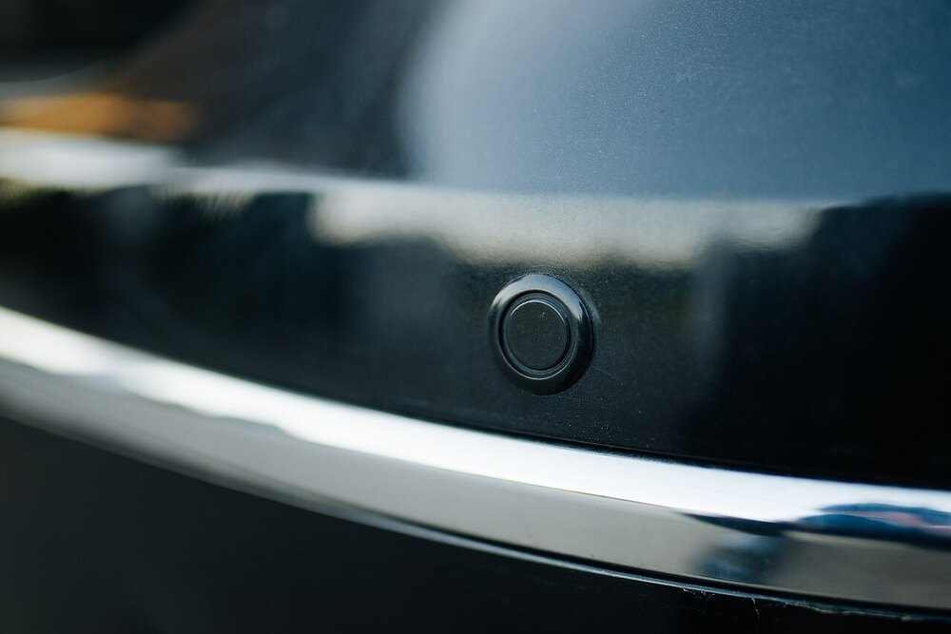
4 / 6 Siêu âm · 超音波 ▶ Video
Chính là những chấm tròn trên cản xe
就是保險桿上那幾個小圓點
▶
How do parking sensors work? Parking tech & radar explained
CarExpert ·
https://www.youtube.com/watch?v=uDpaB_1kIdA
Đếm xem một xe có mấy cảm biến ở cản sau
數數看一台車後保險桿有幾顆
Bíp càng nhanh = càng gần. Đó là khoảng cách dịch ra âm thanh
嗶得愈快＝愈近。那是把距離翻譯成聲音
Vì sao chỉ dùng khi đỗ xe, không dùng khi đang chạy?
為什麼只在停車時用，開車時不用？
Shixart1985 · CC BY 2.0 · Wikimedia Commons
Ảnh trái: cận cảnh một cảm biến đỗ xe trên cản.
左邊照片：保險桿上一顆停車感測器的特寫。
11 / 19
Tiết 1 · 第 1 節
Notes:
左邊這張是停車感測器的特寫，就是保險桿上那個小圓點。照片來自 Wikimedia Commons，CC BY 2.0 授權。
大家下課可以到停車場看看，一台車的後保險桿通常有四顆，前面也有四顆。
這支影片有十五分鐘，我們不會全部播。一分零五秒到兩分五十秒講超音波的原理，五分四十秒到六分十秒是實際測試，可以聽到嗶嗶聲愈來愈快。這兩段加起來大約三分鐘。
我們看三件事。
第一，數數看一台車裝幾顆。為什麼要好幾顆？因為一顆的視野只有一個錐形，要涵蓋整個車尾，就得排一排。
第二，注意那個嗶嗶聲。愈近嗶得愈快，那是車子把距離翻譯成你聽得懂的東西。其實螢幕上也會畫出距離，但是聲音不用你低頭去看。
第三，我給大家一個思考題：為什麼超音波只在停車的時候用，開車的時候不用？
因為它只有幾公尺。時速五十的時候，煞停距離要二十公尺，它根本來不及。這個數字第二節我們會算出來。

Slide 12
5 / 6 GNSS · 衛星定位
Nghe tín hiệu từ nhiều vệ tinh, tính ngược ra mình đang ở đâu
接收好幾顆衛星的訊號，反推自己在哪裡
Nguyên lý
原理
Mỗi vệ tinh phát ra thời điểm gửi. So độ trễ của ít nhất bốn vệ tinh là tính được vị trí.
每顆衛星發出「我幾點幾分發的」。比對至少四顆的時間差就算得出位置。
Đặc tính
特性
Cho vị trí tuyệt đối trên toàn cầu. Nhưng sai số vài mét, cập nhật chậm, và trong hầm hay giữa nhà cao tầng thì mất tín hiệu.
給的是全球通用的絕對位置。但誤差幾公尺、更新慢，隧道和高樓之間會失效。
Công dụng
用途
Lập lộ trình, biết mình đang trên con đường nào. Phải kết hợp IMU và bản đồ độ chính xác cao mới đủ dùng.
路線規劃、知道自己在哪一條路上。要配合慣性感測器與高精地圖才夠用。
Nó là loại duy nhất không nhìn ra ngoài. Phía trước có gì — nó hoàn toàn không biết.
它是唯一不看外面的一種。前面有什麼東西，它完全不知道。
12 / 19
Tiết 1 · 第 1 節
Notes:
第五種，衛星定位，GNSS。
我特別要把它跟前面四種分開講，因為它做的事情根本不一樣。
前面四種都是往外看：前面有什麼、多遠、什麼形狀。GNSS 完全不看外面，它只回答一個問題：我在哪裡。
原理是比對時間。天上每一顆衛星不斷廣播「我是幾號衛星，現在幾點幾分幾秒，我在這個位置」。訊號傳到你的接收器要時間，你比對「它說幾點發的」跟「我幾點收到」，就知道離那一顆衛星多遠。同時收到四顆以上，就能解出自己在三維空間裡的位置。
為什麼要四顆，不是三顆？因為還有一個未知數，是你自己接收器的時鐘誤差。三顆解位置，第四顆解時間。
它最特別的地方，是它給的是絕對位置，經緯度，全世界通用。這是別人給不了的。
缺點是誤差有幾公尺。大家想一想，車道寬三點五公尺，誤差兩三公尺代表什麼？
代表它分不出你在哪一個車道。所以 GNSS 可以告訴你「你在中正路上」，但是沒辦法告訴你「你在中間那個車道」。要知道在哪一個車道，還是得靠相機去看標線。
而且在隧道裡面、在高樓中間會收不到訊號，這時候要靠慣性感測器暫時頂著。
最下面那句話請記住：它是唯一不看外面的一種。

Slide 13
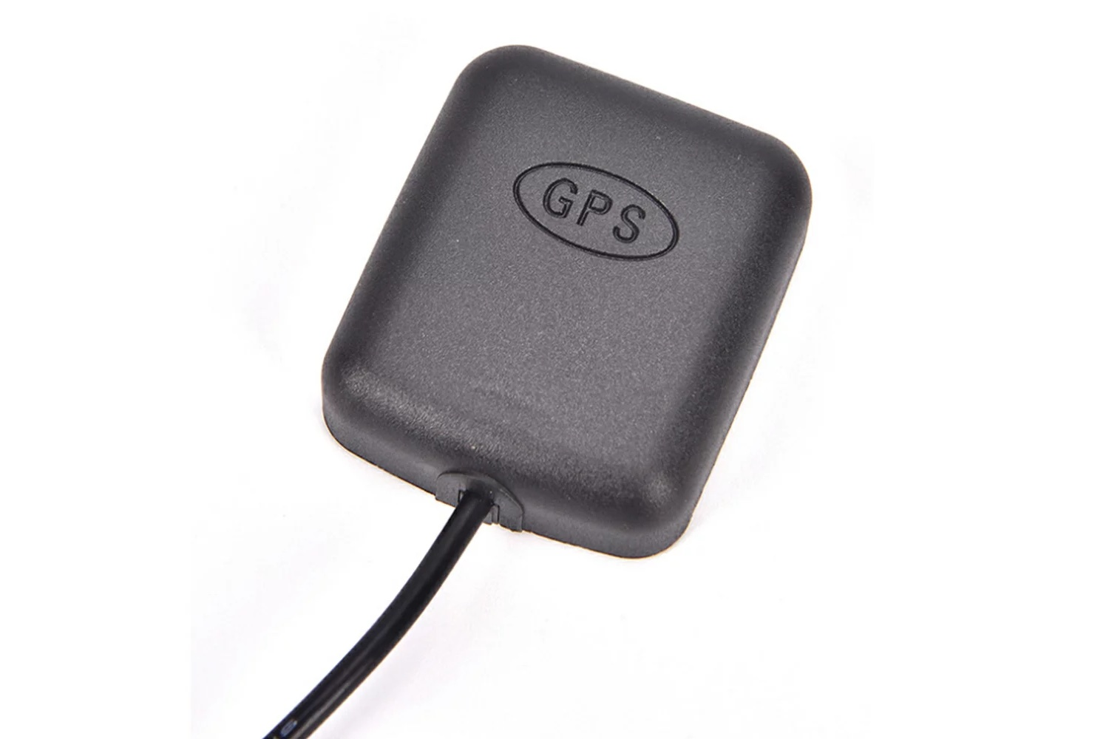
5 / 6 GNSS · 衛星定位 ▶ Video
Vì sao cần bốn vệ tinh: bốn mặt cầu cắt nhau tại một điểm
為什麼要四顆衛星：四個球面交在一個點
▶
Everyday Einstein: Demonstrating GPS Trilateration
Perimeter Institute ·
https://www.youtube.com/watch?v=e80AzFW9Q0s
Một vệ tinh: chỉ biết mình nằm trên một mặt cầu
一顆衛星：只知道自己在一個球面上
Ba vệ tinh: còn hai điểm. Bốn: ra một điểm và sửa luôn đồng hồ
三顆：剩兩個點。四顆：解出一個點，還順便修正時鐘
Bên trái: ăng-ten GPS dán dưới kính lái — taxi, xe tải đều có một cái
左邊那顆：黏在擋風玻璃下的 GPS 天線，計程車和貨車上都有一個
Ảnh do giảng viên cung cấp · 授課教師提供
Từ đầu đến cuối nó chỉ tính xem MÌNH đang ở đâu, không hề nhìn phía trước.
它從頭到尾只在算「自己」在哪裡，完全沒有看前面有什麼。
13 / 19
Tiết 1 · 第 1 節
Notes:
左邊這張是車用的 GPS 天線，黏在擋風玻璃下面，或者貼在車頂上。計程車、貨車、還有裝了行車紀錄器的車，幾乎都有一顆。下課可以到停車場看看，很多車的擋風玻璃下面就黏著這樣一塊黑色的東西，拉一條線接到主機。
順帶一提，這一顆跟各位手機裡面那一顆是同一個等級。真正做測量用的那種天線長得完全不一樣，是一個圓盤架在腳架上，可以做到公分等級，但是也貴上百倍。自駕車用的是介於兩者中間的車規等級。
影片是 Perimeter Institute 拍的，那是加拿大一間理論物理研究院。他們在一張世界地圖上示範三邊測量：收到一顆衛星的訊號，用畢氏定理算出自己離它多遠，再在地圖上畫一個圈。講得非常清楚，不熟數學的同學也看得懂。
重點是這樣。
影片為了好懂，把地球攤平成一張地圖，所以畫出來的是圈；真實情況是立體的球面。這件事我先講，免得等一下混淆。
一顆衛星，你只知道自己離它多遠。在地圖上是一個圈，在真實的立體空間裡是一個球面，你可能在上面的任何地方。
兩顆，兩個圈相交，剩下兩個交點。
三顆，就能定出地圖上的那一個位置。
到了立體空間還要第四顆，而且第四顆還順便修正你接收器的時鐘誤差，剛剛那一頁講過這件事。
看完請大家記住一句話：它從頭到尾都在算自己在哪裡，完全沒有看前面有什麼。
我們播兩三分鐘就好。

Slide 14
6 / 6 Ảnh nhiệt · 熱像
Không nhìn ánh sáng — nhìn nhiệt do chính vật phát ra
它不看光——它看物體自己放出來的熱
Nguyên lý
原理
Mọi vật trên 0 K đều phát ra tia hồng ngoại. Cảm biến bắt bước sóng dài 8–14 µm rồi dựng thành bản đồ nhiệt độ. Không cần bất kỳ nguồn sáng nào.
任何高於絕對零度的東西都會放出紅外線。感測器接收 8–14 微米的長波，轉成一張溫度圖。完全不需要光源。
Đặc tính
特性
Trong đêm đen, ngược sáng hay khói đều thấy được người và động vật. Nhưng độ phân giải thấp, giá cao, và không đọc được màu hay chữ.
全黑、逆光、煙霧中都看得到人和動物。但解析度低、貴，而且讀不出顏色和文字。
Công dụng
用途
Phát hiện người đi bộ ban đêm, phát hiện động vật. Hiện chủ yếu là hỗ trợ nhìn đêm trên xe cao cấp.
夜間行人偵測、動物偵測。目前多用在高階車款的夜視輔助。
Người khoảng 37°C. Đêm xuống mặt đường nguội đi, chênh lệch càng lớn — nên nó còn rõ hơn.
人大約 37 度。入夜後路面涼了，溫差更大——所以它反而更清楚。
14 / 19
Tiết 1 · 第 1 節
Notes:
最後一種，熱像，也是今天唯一上禮拜完全沒提過的。
它的原理跟前面五種都不一樣，我覺得是六種裡面最漂亮的一個。
物理上，任何溫度高於絕對零度的東西都會放出電磁波，溫度愈高波長愈短。人體三十七度放出來的是八到十四微米的長波紅外線。熱像感測器就是專門接收這個波段，然後把不同的強度畫成一張溫度圖。
請注意：它什麼都不發射，也不需要任何光源。相機是被動但需要光，光達雷達主動發訊號，熱像是被動而且連光都不需要——它收的是物體自己放出來的。
所以在全黑的夜裡，一個人在熱像裡是一個清清楚楚的亮形狀。
而且最下面那句話很有意思：入夜之後路面和空氣涼下來，人和背景的溫差反而變大，所以熱像在夜間比白天更清楚。白天太陽把柏油路曬到五六十度，比人還燙，反而不好分辨。
它的缺點有三個。第一，解析度低，通常只有三百二乘二百四，跟相機差很多。第二，貴。第三個最關鍵——它讀不出紅綠燈的顏色，也看不到車道標線，因為那些東西跟背景沒有溫差。
所以熱像是補強，不是替代。目前主要用在高階車款的夜視輔助。
六種講完了。現在我們打開網頁，把剛剛講的全部量一遍。

Slide 15
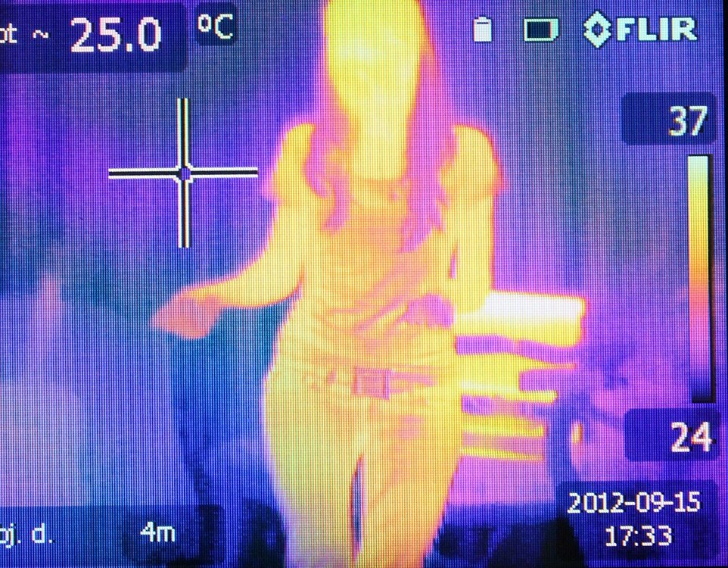
6 / 6 Ảnh nhiệt · 熱像 ▶ Video
Trong đêm tối, người vẫn sáng rõ
全黑的夜裡，人還是清清楚楚
▶
Night Vision AI Thermal Infrared Camera for Cars (Deer & Pedestrian Detection)
Shiva Sapkota ·
https://www.youtube.com/watch?v=_KrdROQ067c
Ảnh trái: chỗ mặc áo dày thì tối hơn — vì quần áo cách nhiệt
左圖：衣服厚的地方比較暗——因為衣服會隔熱
Trong video: người và động vật rất nổi, nhưng biển báo thì không
影片裡：人和動物很亮，但標誌完全看不到
So với camera thường trong cùng cảnh đêm
跟同一個夜間場景的一般相機比一比
Emilian Robert Vicol · CC0 · Wikimedia Commons
Đây là lý do một số xe cao cấp lắp thêm ảnh nhiệt cho ban đêm.
這就是某些高階車款會多裝一顆熱像做夜視的理由。
15 / 19
Tiết 1 · 第 1 節
Notes:
左邊這張是熱像圖，一個人的熱影像，CC0 授權，可以自由使用。
請大家注意一個細節：衣服比較厚的地方，顏色比較暗。為什麼？
因為衣服會隔熱，所以表面的溫度比較低。這也告訴我們熱像的一個限制——它看到的是表面溫度，不是身體裡面的溫度。冬天穿很厚的人，在熱像裡面會比夏天穿短袖的人暗一些。
影片是實際裝在車上的熱像夜視。我們看三件事。
第一，人和動物非常亮。鹿站在路邊很遠就看得到，一般的車燈根本照不到那麼遠。
第二，可是交通標誌、紅綠燈、路面標線，完全看不到。因為它們跟背景沒有溫差。
第三，如果影片裡有並排比較，請跟一般相機的夜間畫面對照一下，差別非常明顯。
這就是為什麼有些高階車款會多裝一顆熱像做夜視輔助，但是它永遠是補強，不能取代相機。
我們播兩三分鐘就好。
六種講完了。現在我們打開網頁，把剛剛講的東西全部量一遍。

Slide 16
Lượt 1 · 第一輪上台
Mở phòng thí nghiệm. Kéo người đi bộ ra 30 m. Đọc to cả sáu thẻ.
打開感測器實驗室。把行人拖到 30 公尺。把六張卡大聲唸出來。
Xe không chạy. Chỉ cần kéo vật thể, sáu thẻ tự đổi.
車不會動。只要拖物體，六張卡自己會變。
1
Thẻ nào ghi “vật cản chưa phân loại”? Có mấy thẻ như vậy?
哪幾張寫「未分類障礙物」？有幾張？
2
Có mấy thẻ biết đó là NGƯỜI? Có mấy thẻ đo được KHOẢNG CÁCH?
有幾張知道那是「人」？有幾張量得到「距離」？
3
Đối chiếu với sáu trang vừa giảng: kết quả có đúng như nguyên lý không?
跟剛剛那六頁對照：結果跟原理講的一樣嗎？
16 / 19
Tiết 1 · 第 1 節
Notes:
請第一位同學上來。我先介紹一下畫面。
中間是俯視圖，最下面綠色那一台是我們的車，今天它完全不會動。上面是路上的東西。操作只有一個動作：用滑鼠把東西拖走，右邊六張卡就會立刻跟著變。沒有開始鍵，也不會撞車。這禮拜是實驗室，下禮拜才上路。
地上的圈圈每一圈是十公尺，左邊有標。
請把行人拖到三十公尺，第三圈的位置。
好，現在我們對照剛剛講的原理，我問三個問題。
第一，六張卡裡面，有幾張知道那是一個人？
兩張。相機和熱像。相機那張寫「行人」，熱像那張寫「人體熱訊號」。其他四張只寫「未分類障礙物」，或者根本沒有讀值。
第二，有幾張量得到距離？
四張。相機、光達、雷達、熱像。
第三，超音波為什麼沒有讀值？
因為它只有幾公尺，剛剛那一頁講過。三十公尺對它來說太遠了，所以它那張卡直接寫「太遠了」。
所以剛剛六頁講的原理，在畫面上一個一個都對得起來。下一頁我們把最重要的那一句話講透。

Slide 17
Đo được khoảng cách không có nghĩa là biết đó là cái gì
量得到距離，不等於知道那是什麼
LiDAR và radar đều trả lời rất chắc chắn
光達和雷達都回答得非常肯定
Nhưng điều cần biết là…
但真正要知道的是……
30.0 m
?
Người hay thùng rác?
那是人，還是垃圾桶？
Vật cản chưa phân loại
未分類障礙物
Khoảng cách này chính xác tới từng centimet.
這個距離準到公分，完全沒有問題。
Muốn biết đó là gì thì phải hỏi camera hoặc ảnh nhiệt.
要知道那是什麼，只能問相機或熱像。
Vì sao phải biết đó là gì? Vì người có thể bước ra, thùng rác thì không.
為什麼要知道那是什麼？因為人會突然走出來，垃圾桶不會。
17 / 19
Tiết 1 · 第 1 節
Notes:
這一頁我希望大家拍照。
光達的距離比相機準得多，這是事實，剛剛那一頁講過，公分級。但是準，跟知不知道那是什麼，是兩回事。光達給你的是三十公尺外有一團東西，形狀大概這樣。它不會說那是人。
有同學可能會想：那有差嗎？反正前面有東西就閃開不就好了。
差很多。我舉個例子。如果前面三十公尺是一個紙箱，車子可以維持速度，準備繞過去。如果是一個人，就完全不同了——人會突然改變方向、會走進車道、會停下來看手機。車子必須提早減速，而且要預留他可能亂走的空間。
同樣一團東西、同樣的距離，因為類別不同，該做的事完全不同。
所以「那是什麼」不是多餘的資訊，它直接決定車子要開多快。
這也解釋了為什麼不能只裝最準的那一種就好。準，和知道那是什麼，是兩個不同的能力。

Slide 18
Điểm yếu của mỗi loại, và loại nào bù cho nó
每一種的弱點，由哪一種來補
Điểm yếu 弱點 | Loại nào bị 誰有這個弱點 | Loại nào bù 誰來補
Không biết đó là cái gì 不知道那是什麼 | LiDAR, radar, siêu âm 光達、雷達、超音波 | Camera（người thì ảnh nhiệt cũng được） 相機（人的部分熱像也行）
Không đọc được màu đèn 讀不出燈色 | Tất cả trừ camera 除了相機，全部 | Chỉ camera. Không ai khác 只有相機。沒有別人
Không biết đang lại gần bao nhanh 不知道接近得多快 | Camera, LiDAR, ảnh nhiệt 相機、光達、熱像 | Radar, đo trực tiếp bằng Doppler 雷達，用都卜勒直接量
Vùng mù sát xe 車身周圍的盲區 | LiDAR gắn trên nóc 裝車頂的光達 | Siêu âm 超音波
Trời tối 天黑 | Camera 相機 | LiDAR, radar, ảnh nhiệt 光達、雷達、熱像
Không biết mình đang ở đâu 不知道自己在哪裡 | Cả năm loại nhìn ra ngoài 往外看的那五種 | GNSS（cộng bản đồ và IMU） GNSS（再加地圖與慣性感測器）
Mỗi hàng là một lý do để lắp thêm một loại nữa. Không hàng nào thừa.
每一列都是多裝一種的理由。沒有一列是多餘的。
18 / 19
Tiết 1 · 第 1 節
Notes:
我們把今天講的六種整理成一張表。讀法是：每一列都是「為什麼要多裝一種」的理由。
第一列，不知道那是什麼。光達、雷達、超音波都有這個洞，補的人是相機。
第二列，讀不出燈色。除了相機全部有這個洞，而且沒有別人補得上。這一列右邊只有一個答案，是六列裡唯一的。
第三列，不知道接近得多快。相機、光達、熱像都要靠追蹤推算，雷達用都卜勒直接量。
第四列，車身周圍的盲區，剛剛那位同學示範過了。
第五列，天黑。相機掛掉，另外三種沒事——因為主動和被動的差別。
第六列最特別：不知道自己在哪裡。往外看的那五種全部答不出來，只有 GNSS 可以。
大家看這張表——沒有一列的右邊可以空著。你如果拿掉任何一種，就有一列補不起來。
這就是真車上為什麼那麼多顆感測器：不是為了炫技，是每一顆都在補一個具體的洞。

Slide 19
Tổng kết tiết 1 · 第一節小結
Mỗi cảm biến đo một thứ khác nhau — không phải cùng một thứ mà hơn kém độ chính xác
六種感測器量的是不同的東西，不是同一件事誰比較準
Bị động cần ánh sáng（camera）; chủ động tự phát（LiDAR, radar, siêu âm）; ảnh nhiệt đọc nhiệt của chính vật.
被動要靠光（相機）；主動自己發訊號（光達、雷達、超音波）；熱像讀物體自己的熱。
Đo được khoảng cách ≠ biết đó là cái gì. Màu đèn và vạch kẻ: chỉ camera.
量得到距離 ≠ 知道那是什麼。燈色和標線：只有相機。
Tốc độ lại gần: chỉ radar đo trực tiếp — nhưng vật băng ngang thì nó đọc gần bằng 0.
接近速度：只有雷達直接量——但橫越的時候它讀到接近 0。
Tiết sau: mỗi loại tốt đến đâu, và vì sao càng xa càng tệ rất nhanh.
下一節：每一種到底多強，以及為什麼一遠就壞得特別快。
19 / 19
Tiết 1 · 第 1 節
Notes:
第一節收起來。先解釋螢幕上這句標題，這是今天最重要的一句話。
很多人以為感測器的差別是「誰比較準」——光達比相機準，所以裝光達就好。不是這樣。這六種量的根本是不同的東西：相機給的是類別和燈色，光達給距離和形狀，雷達給接近速度，超音波管貼著車身的那幾公尺，衛星定位只管我們自己在哪，熱像看溫度。
打個比方：體重計和體溫計，你不能問哪一個比較準，因為它們量的不是同一件事。體重計再準，也量不出你有沒有發燒。同樣的道理，光達再準一百倍，也讀不出前面是紅燈。
所以車上裝六種，不是因為一種不夠準，是因為少了哪一種，就少了那一種資訊，別的補不回來。剛剛那張「每一種的弱點，由哪一種來補」講的就是這件事。
接下來三句是今天的重點整理。第一句，我用一句話幫大家把六種分類：被動的要靠光，那是相機；主動的自己發訊號，那是光達、雷達、超音波；熱像最特別，它被動但不需要光，因為它讀的是物體自己放出來的熱。
記住這個分類，第三節講天氣的時候會整個用上——為什麼天黑只有相機掛掉？因為只有它需要外面的光。
第二句：量得到距離不等於知道那是什麼。燈色和標線只有相機。
第三句：接近速度只有雷達直接量，但橫越的時候它會讀到接近零。
下一節我們換一個問題。今天一直在問「誰量得到什麼」，下一節要問「量得多好」。我先給大家一個提示：同一台相機，行人站二十公尺，估距誤差正負零點一五公尺；站八十公尺，誤差正負二點三三公尺。
距離四倍，誤差十六倍。為什麼？下一節見。

